Slide 1
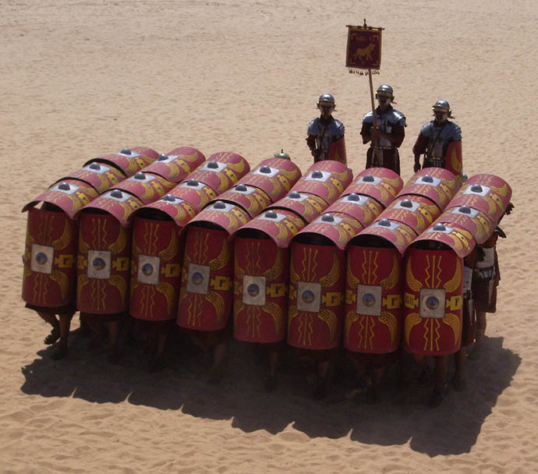
RIMSKA VOJSKA
Martin Oprin R2A
Mentor: Špela Pretnar
Škofja Loka, 10. 11. 2022

Slide 2
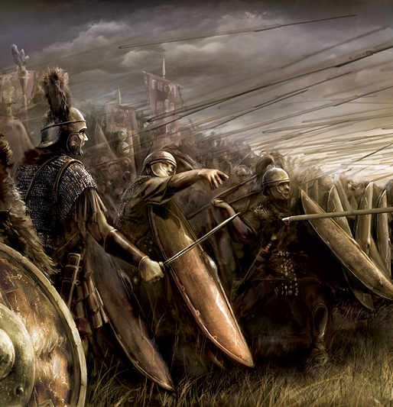
V ČASU RIMSKE REPUBLIKE
rimske in zavezniške legije.
delitev na velite, hastate, princepse in triarje
konjenica
delitev zaradi razslojenosti
oprema
najrevnejši veliti, najpremožnejši pa konjeniki.

Slide 3
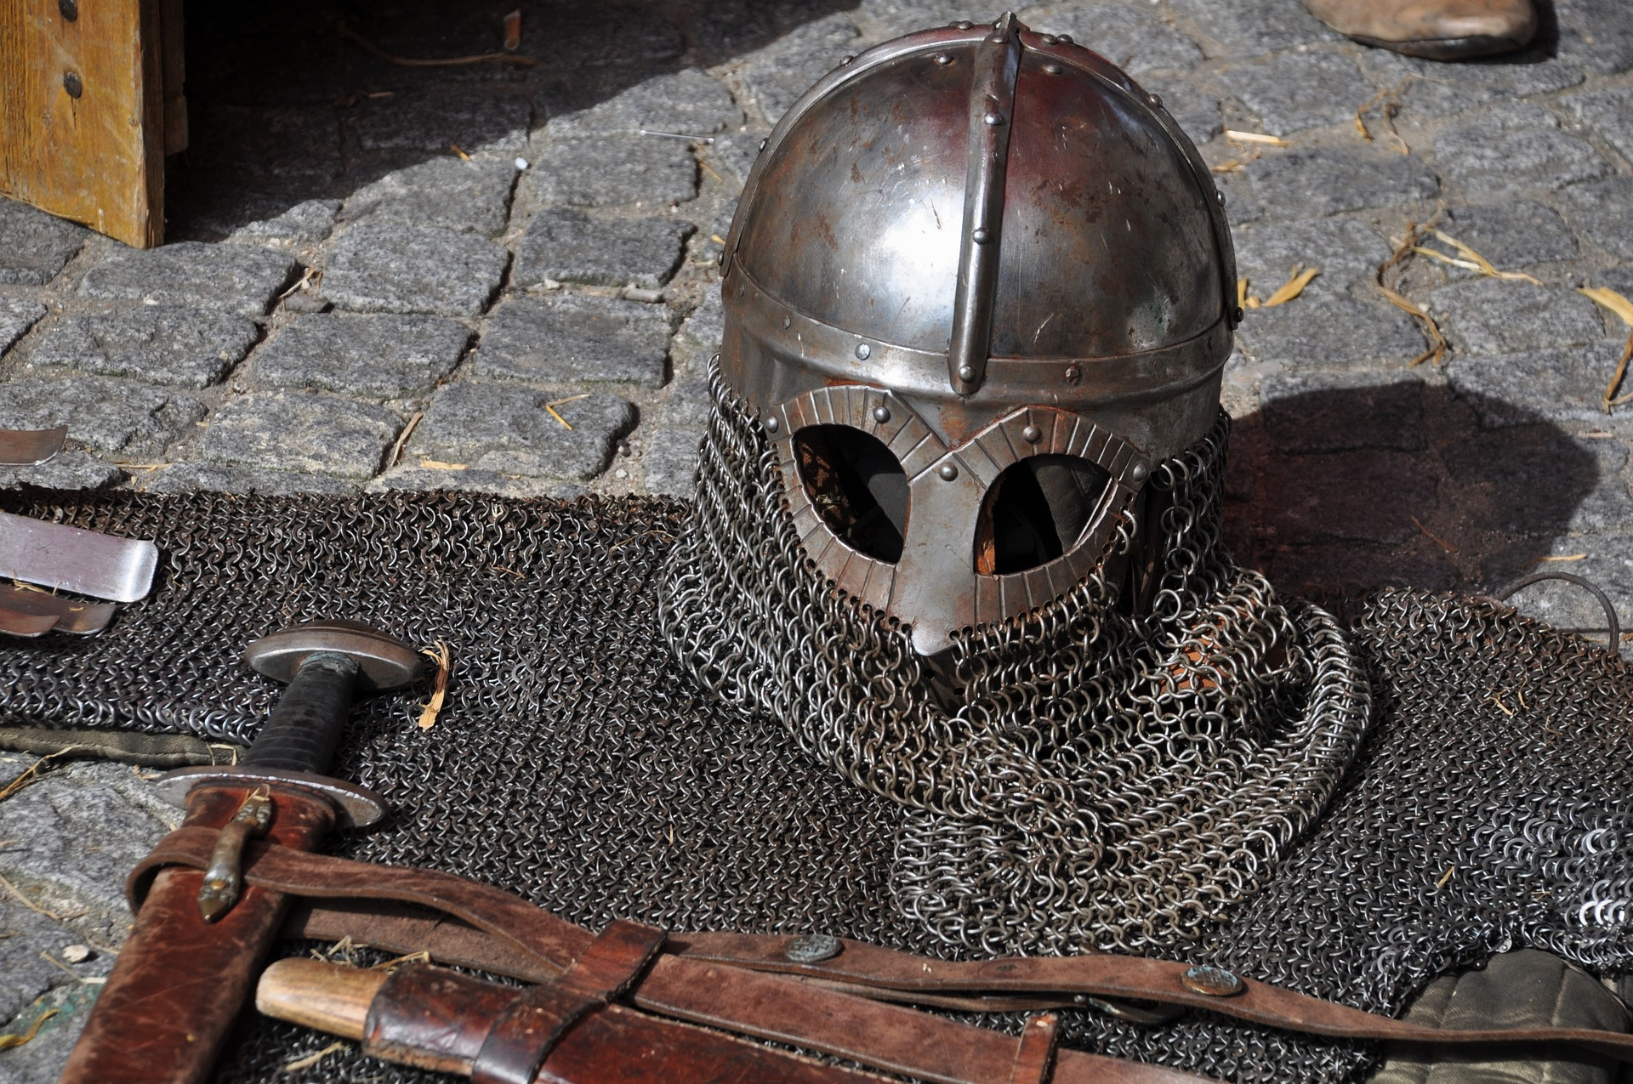
OBOROŽITEV
Veliti: meč, lahko kopije, čelada in okrogel ščit.
Lahka pehota, 1200 na legijo
hastati (mladeniči) in princepsi (možje): meč, dve dolgi kopiji, čelada, ovalni ščit in oklep - t.j. kovinska ploščica ali srajca.
Bili so glavnina vojske in sicer 2 krat 10 centurij po 60 mož na legijo.
Postavljeni so bili najprej hastati nato princepsi
Triariji: najstarejši imeli so meč, dolgo sulico,
čelado, jajčasti ščit in oklep.
zadnja bojna črta, za katero so se na novo formirale
v boju razbite enote.
V napad so šli večinoma v obliki falange.

Slide 4
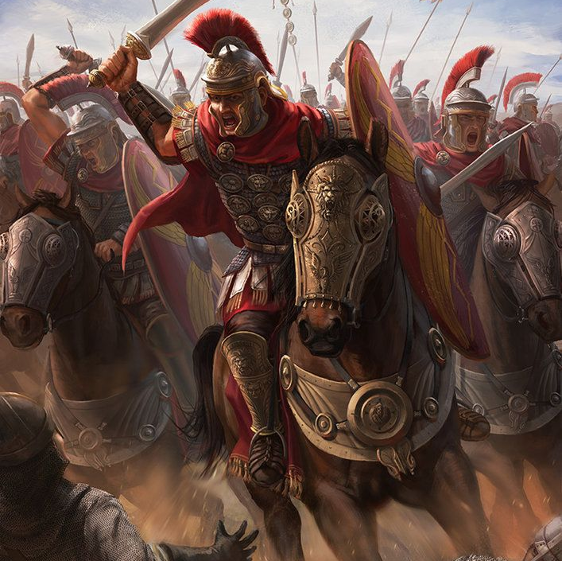
KONJENICA
Konjeniki: najpremožnejši; grška sulica, oklep, čelada, okrogel ščit, sedlo, uzda
Zaščita kril legije
10 trum po 30 mož
Extraodrinarji – zavezniki
1/5 pehote, 1/3 konjenice

Slide 5
Vojaške enote
Kontubernij – 8 mož, skupen šotor, skupne kazni
10 kontubernij = centurija
Centurija – najprej 100 mož, po marijevih reformah od 60 do 80
Manipel – prvotno so uporabljali falango od Etruščanov, po porazu proti Galcem 390 pr.n.št. Pa so uvedli bolj prilagodlive maniple
Sprva iz 2 centurij – 120 legionarjev po marijevih reformah postal sestavni del kohorte

Slide 6
CENTURIJA
100 vojakov
Po marijevih reformah 60-80,
Ki so bili razdeljeni v 10 kontubernijev
Razvrščene v maniple
1 manipel = 2-3 centurije

Slide 7
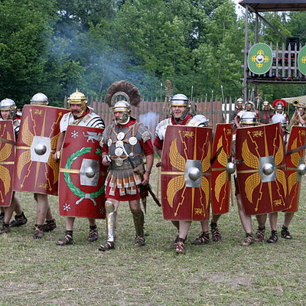
KONTUBERNIJ
Kontubernij – 8 mož, skupen šotor, skupne kazni

Slide 8
LEGIJA
V obdobju republike – 4200 legionarjev (+ 800 zaveznikov)
Iz 60 centurij
20 centurij po 30 triarijev,
20 centurij po 60 princepsov,
20 centurij po 60 hastatov,
1.200 velitov.
Rimska konjenica – 300

Slide 9
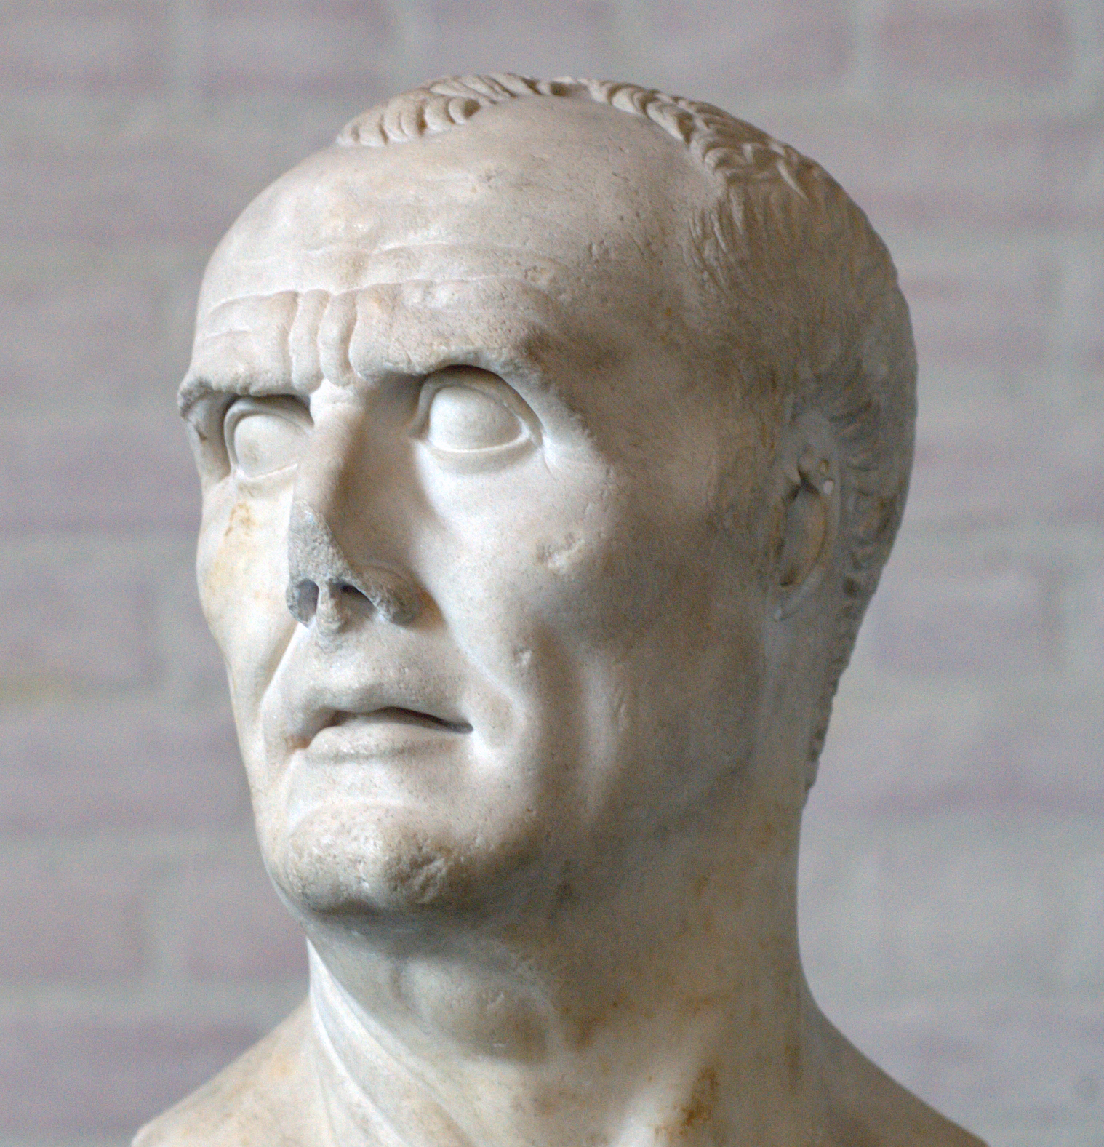
PO MARIJEVIH REFORMAH
Triarji, princepsi in hestati - oboroženi enako
V kohorto združili 3 maniple
10 kohort = 1 legija
Kasneje je razdeljena v 6 centurij
Država kupila opremo
Vsi so bili podobnin hastatom
Plača na 4 mesece

Slide 10
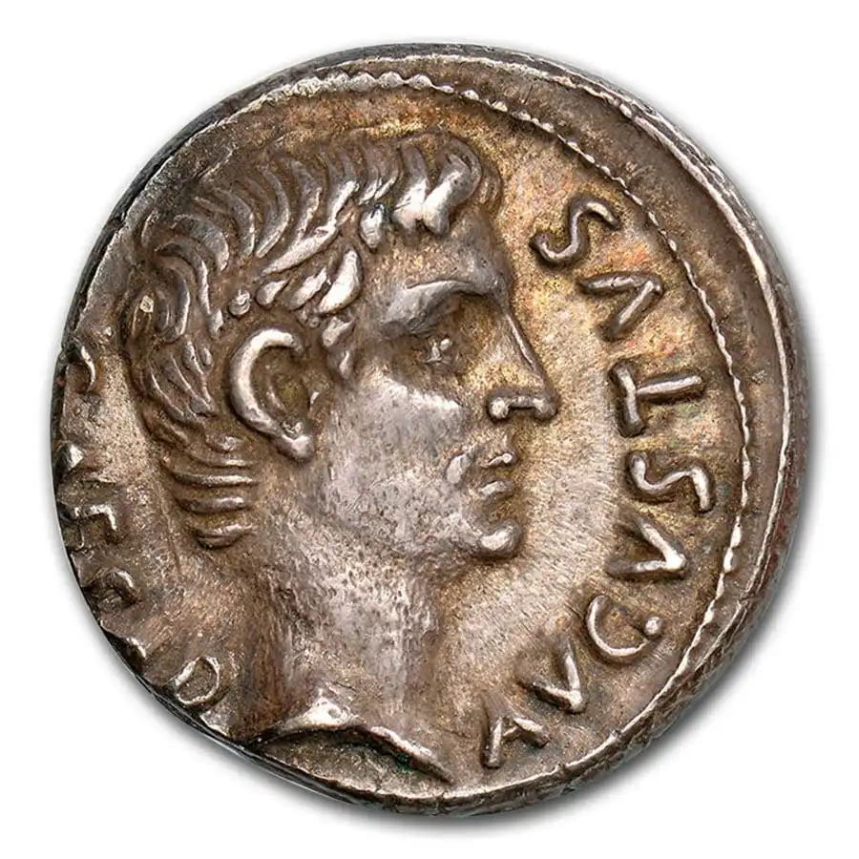
PLAČILO
čast za obrambo posesti
slabo plačani
odškodnina za pot in čas, od katere so odšteli stroške za prehrano in opremo
Največji del zaslužka je plen

Slide 11
TAKTIKA
Rimske legije – center
Zavezniške legije – krila
Konjenica – bok

Slide 12
VIRI
https://en.wikipedia.org/wiki/Roman_army
https://www.worldhistory.org/Roman_Army/
https://www.bbc.co.uk/bitesize/topics/zwmpfg8/articles/zqbnfg8
https://englishhistory.net/romans/roman-soldiers/
https://sl.wikipedia.org/wiki/Rimska_vojska
https://dijaski.net/gradivo/zgo_ref_rimska_vojska_in_sirjenje_rimske_drzave_01__predstavitev

